Slide 1
这个时代我们需要什么样的农业？
当我们在讨论智慧农业时候我们究竟在讨论什么：智慧农业的工程学破局

Slide 2
工程学视角下的智慧农业
无论题目怎么变化，这门课程的本质都是为了实现让我们能更好地理解和接轨专业与行业，让我们有能力在毕业后能够更有效的参与生产

Slide 3

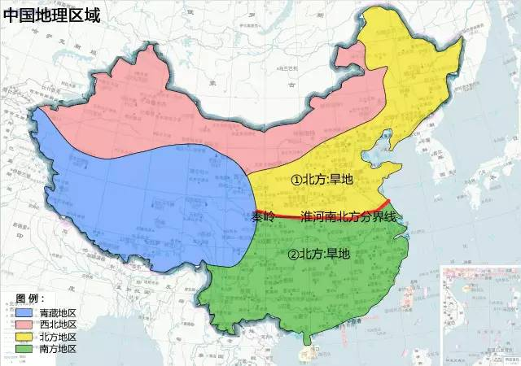

Slide 4
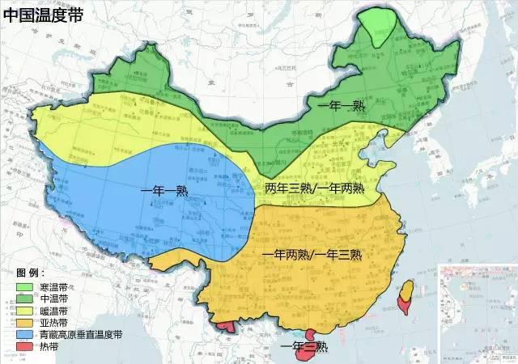

Slide 5
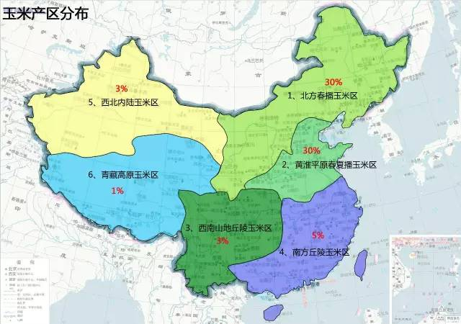

Slide 6
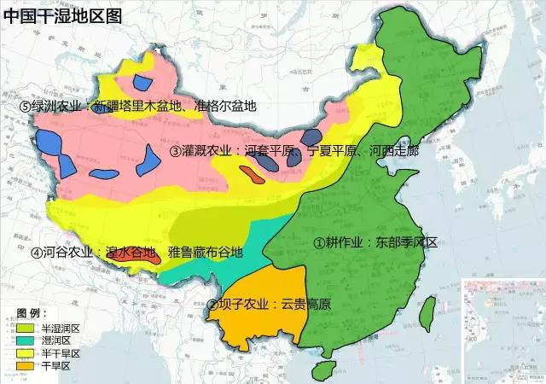

Slide 7
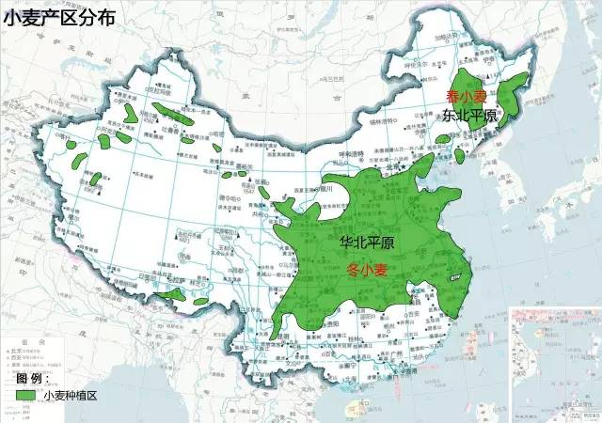

Slide 8
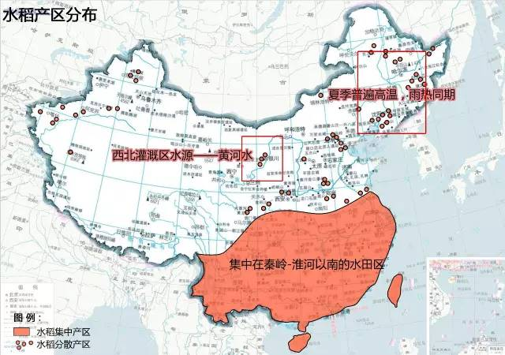

Slide 9
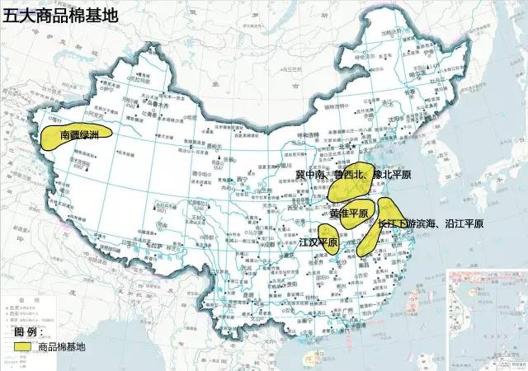

Slide 10
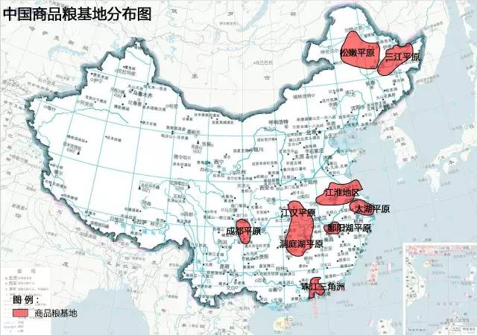

Slide 11
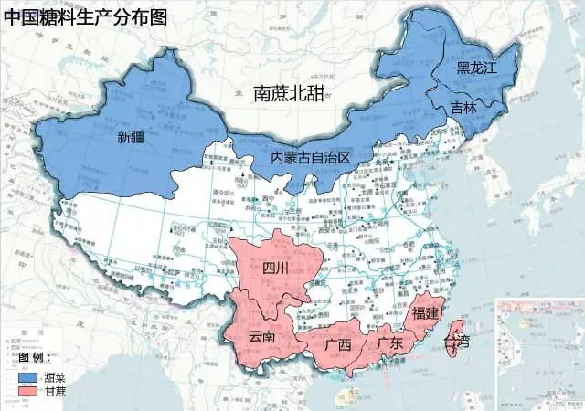

Slide 12
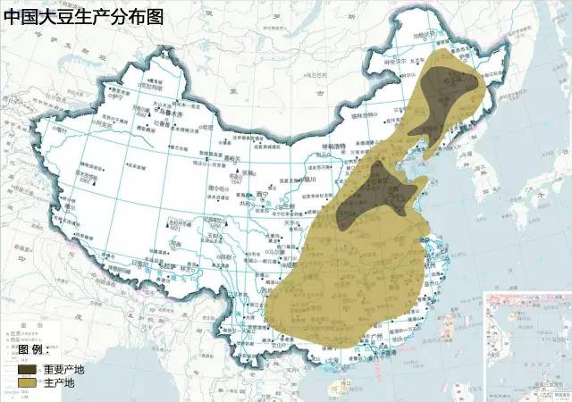

Slide 13
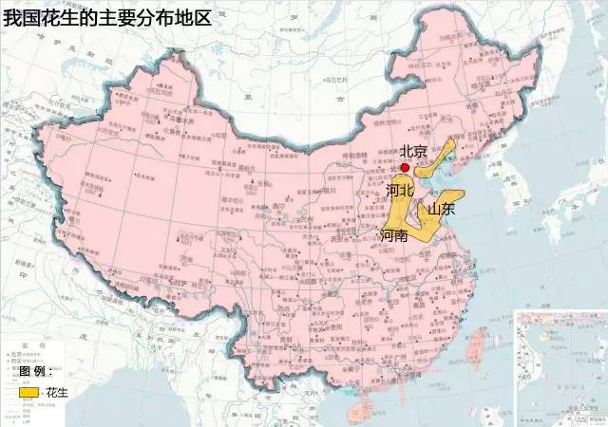

Slide 14
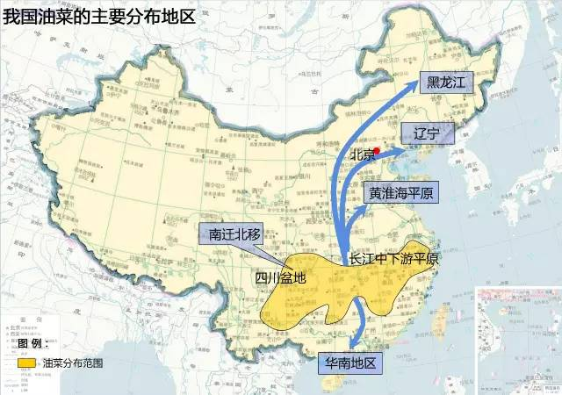

Slide 15
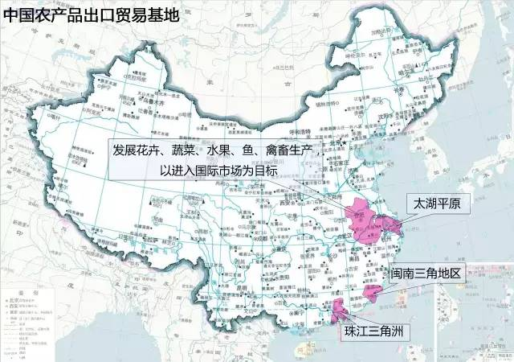

Slide 16
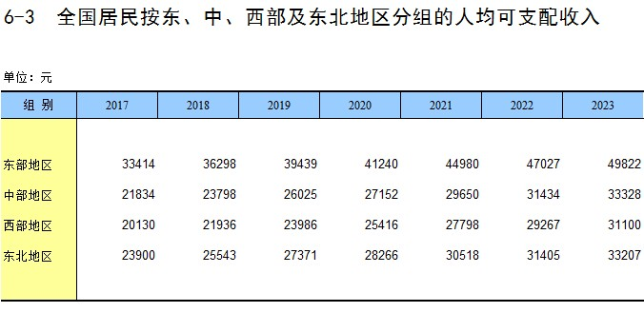

Slide 17
不标准的土地
V.S.
标准化的解决方案

Slide 18
今天的中国智慧农业长什么样？
这个最古老的生产方式如何在今天适应时代？

Slide 19
从决策、资源到执行的三层变革

Slide 21
我们—今天的自动化专业学生我们怎样参与农业？
作为外乡人，自动化怎样赋能农业，途径在哪里？

Slide 22
一些废话？
当我们在讨论智慧农业时候我们究竟在讨论什么？

